Slide 1
浅析Innodb 事务并发
曾吉
2018-12-26

Slide 2
BEGIN;
 | BEGIN;
SELECT available_quota FROM quota WHERE id = 1; //返回1000 ❶
 | SELECT available_quota FROM quota WHERE id = 1;❷
 | UPDATE quota SET available_quota = available_quota -100 WHERE id = 1;❸
 | SELECT available_quota FROM quota WHERE id = 1;❹
SELECT available_quota FROM quota WHERE id = 1;❺
 | COMMIT;
 | SELECT available_quota FROM quota WHERE id = 1;❻
SELECT available_quota FROM quota WHERE id = 1;❼
UPDATE quota SET available_quota = available_quota -100 WHERE id = 1;❽
 | SELECT available_quota FROM quota WHERE id = 1;❾
SELECT available_quota FROM quota WHERE id = 1;❿
COMMIT;

Slide 3
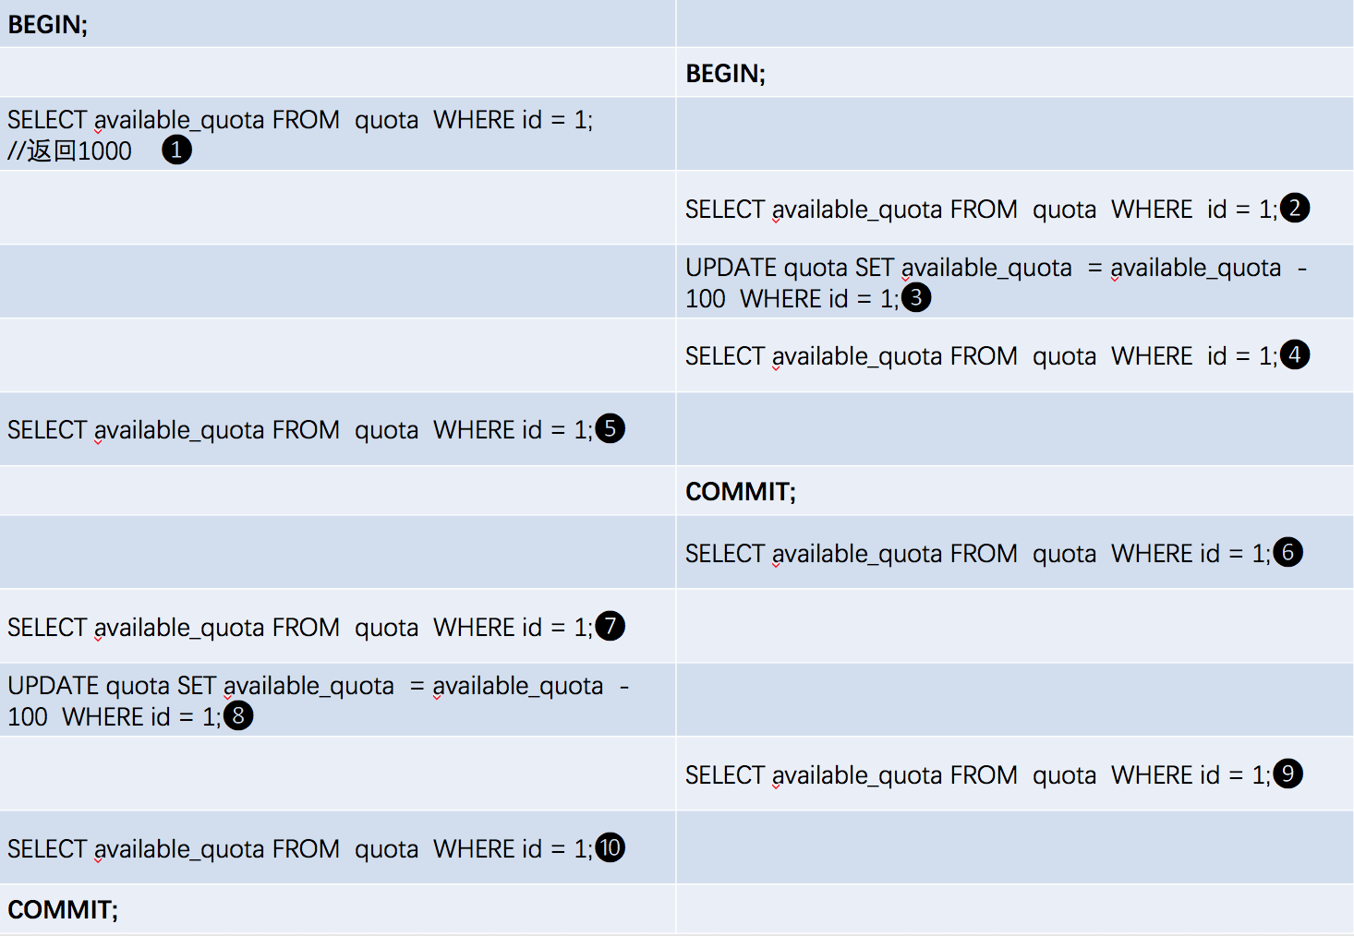
Q：返回结果？
❹和❺是否一致？WHY？
❺和❼是否一致？WHY？
❹和❿是否一致？WHY？
曾经遇到的问题：
❼ 和 ❿ 的结果一般用于日志记录，但是RR隔离级别下❼ 的结果不一定准确

Slide 4
Content
1、基础知识
3、Innodb锁
4、并发额度扣款
2、MVCC

Slide 5
Content
1、基础知识
3、Innodb锁
4、并发额度扣款
2、MVCC

Slide 6
一 基础知识
事务的定义
事物的流程
事务的ACID特性
并发事务的影响
并发事务处理的演化

Slide 7
1.1 事务的定义
访问并更新数据库中各种数据的一个程序执行单元
一条简单的SQL or 一组复杂的SQL

Slide 8
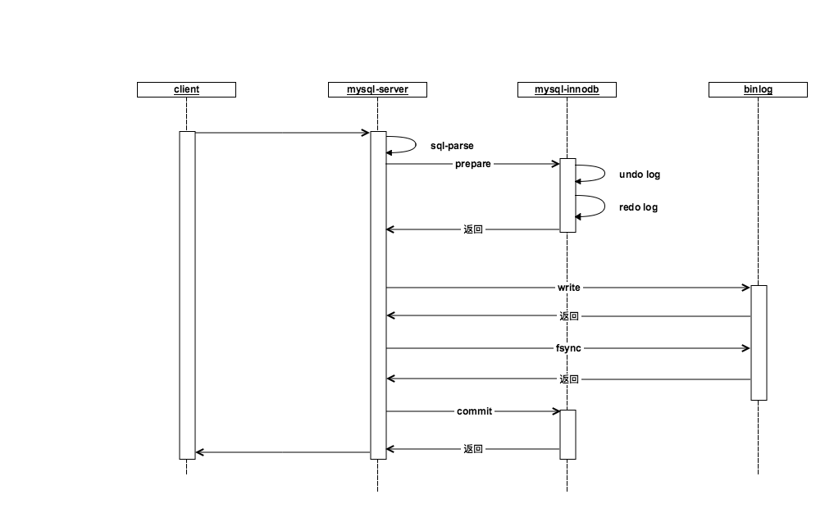
1.2 事务流程

Slide 9
1.2 事务流程
BEGIN
UNDO LOG
UPDATE table SET col = XX WHERE id = YYY;
redo buffer
redo fsync; binlog; commit ;

Slide 10
1.3 事务的ACID特性
Atomicity
Consistency
Isolation
Durability
Notes:
原子性
要么都做，要么都不做；同时成功，同时失败；
只读操作，无影响
更新操作，保护受影响的部分数据；
一致性
数据库从一种状态转变为下一种一致状态
隔离性
并发控制，可串行化，锁
持久性

Slide 11
Atomicity
一个事务为一个原子，不可分割
要么成功， 要么失败
实现：redo log & undo log
Notes:
原子性
要么都做，要么都不做；同时成功，同时失败；
只读操作，无影响
更新操作，保护受影响的部分数据；
一致性
数据库从一种状态转变为下一种一致状态
隔离性
并发控制，可串行化，锁
持久性

Slide 12
Consistency
从一种状态转变为下一种一致状态
经过一系列改动及异常崩溃，最后的结果依旧是一致的
实现：undo log & redo log
Notes:
原子性
要么都做，要么都不做；同时成功，同时失败；
只读操作，无影响
更新操作，保护受影响的部分数据；
一致性
数据库从一种状态转变为下一种一致状态
隔离性
并发控制，可串行化，锁
持久性

Slide 13
Isolation
并发执行的各个事务之间不能互相干扰
实现：读的隔离—MVCC ， 写的隔离—锁
隔离级别
READ UNCOMMITTED
READ COMMITTED
REPEATABLE READ
SERIALIZABLE
Notes:
全局：
Select @@global.tx_isolation;
会话：
Select @@session.tx_isolation;
Select @@tx_isolation;
原子性
要么都做，要么都不做；同时成功，同时失败；
只读操作，无影响
更新操作，保护受影响的部分数据；
一致性
数据库从一种状态转变为下一种一致状态
隔离性
并发控制，可串行化，锁
持久性

Slide 14
Durability
一旦提交成功，那么事务涉及的数据都会持久化
即使系统崩溃，修改的数据也不会丢失
实现：redo log
Notes:
原子性
要么都做，要么都不做；同时成功，同时失败；
只读操作，无影响
更新操作，保护受影响的部分数据；
一致性
数据库从一种状态转变为下一种一致状态
隔离性
并发控制，可串行化，锁
持久性

Slide 15
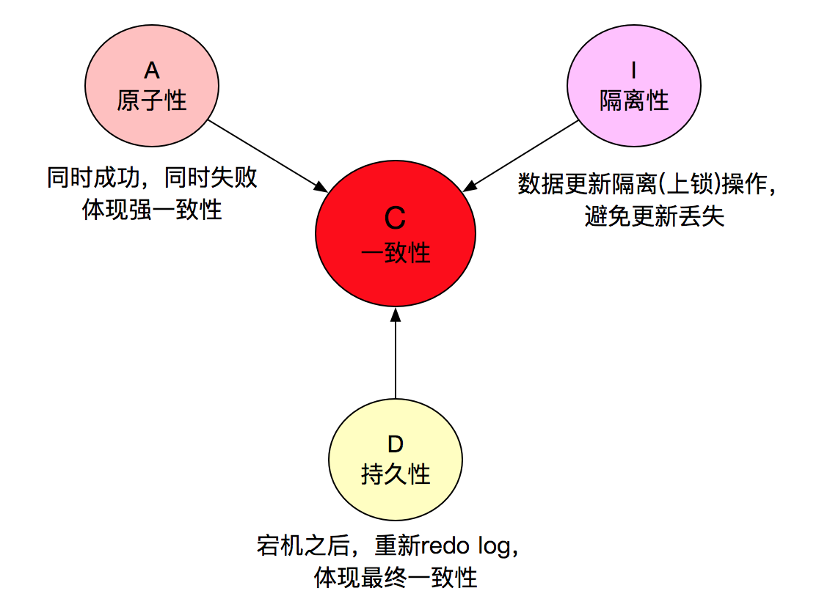
ACID的关系
原子性：强一致性保证
隔离性：逻辑一致性保证
持久性：最终一致性的保证
Notes:
画图

Slide 16
1.4 并发事务的问题
丢失更新
脏读
不可重复读
幻读
Notes:
增加示例

Slide 17
单个更新
SELECT available_quota FROM quota WHERE id = 1; //返回1000
available_quota = 1000 -100 = 900;
UPDATE quota SET available_quota = 900 where id = 1;
Notes:
增加示例

Slide 18
并发更新—丢失数据
BEGIN | BEGIN
SELECT available_quota FROM quota WHERE id = 1; //返回1000 | SELECT available_quota FROM quota WHERE id = 1; //返回1000
available_quota = 1000 -100 = 900; | available_quota = 1000 -100 = 900;
 | UPDATE quota SET available_quota = 900 WHERE id = 1;
UPDATE quota SET available_quota = 900 WHERE id = 1;
 | COMMIT;
COMMIT;
Notes:
两个事物提交 覆盖数据；
两个事物有一个回滚，覆盖另一个事物的数据

Slide 19
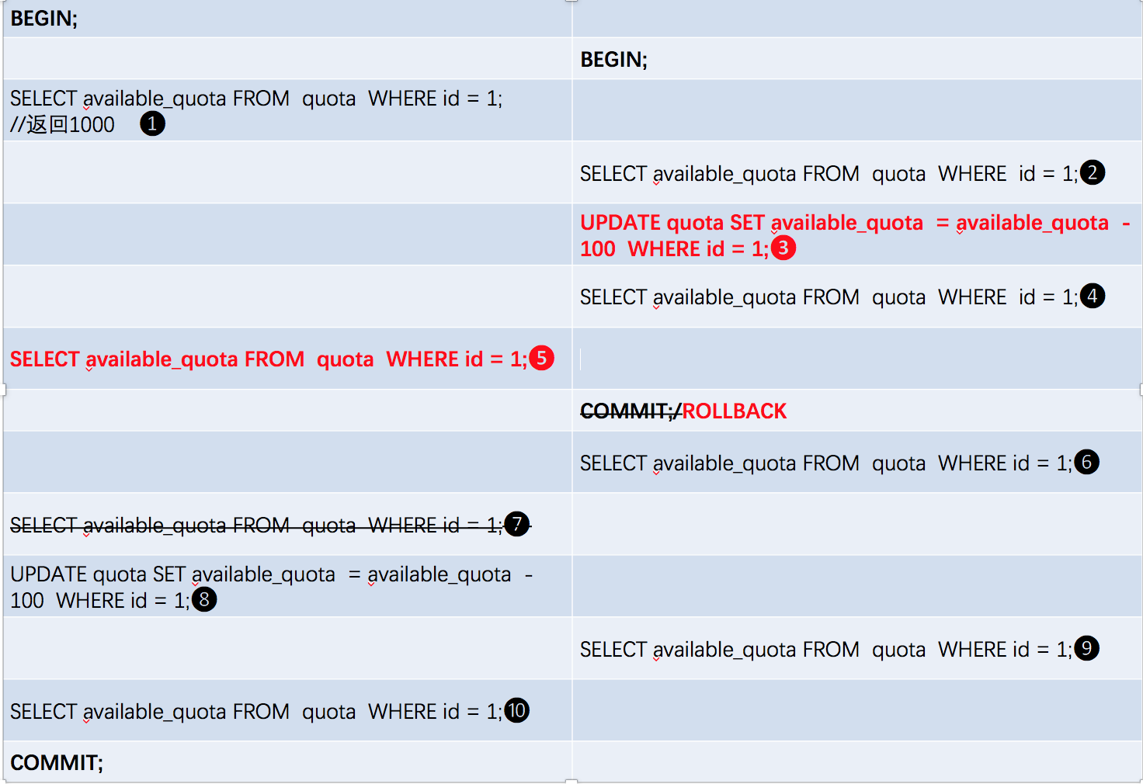
脏读
READ UNCOMMITTED
❺产生脏读
Notes:
增加示例

Slide 20
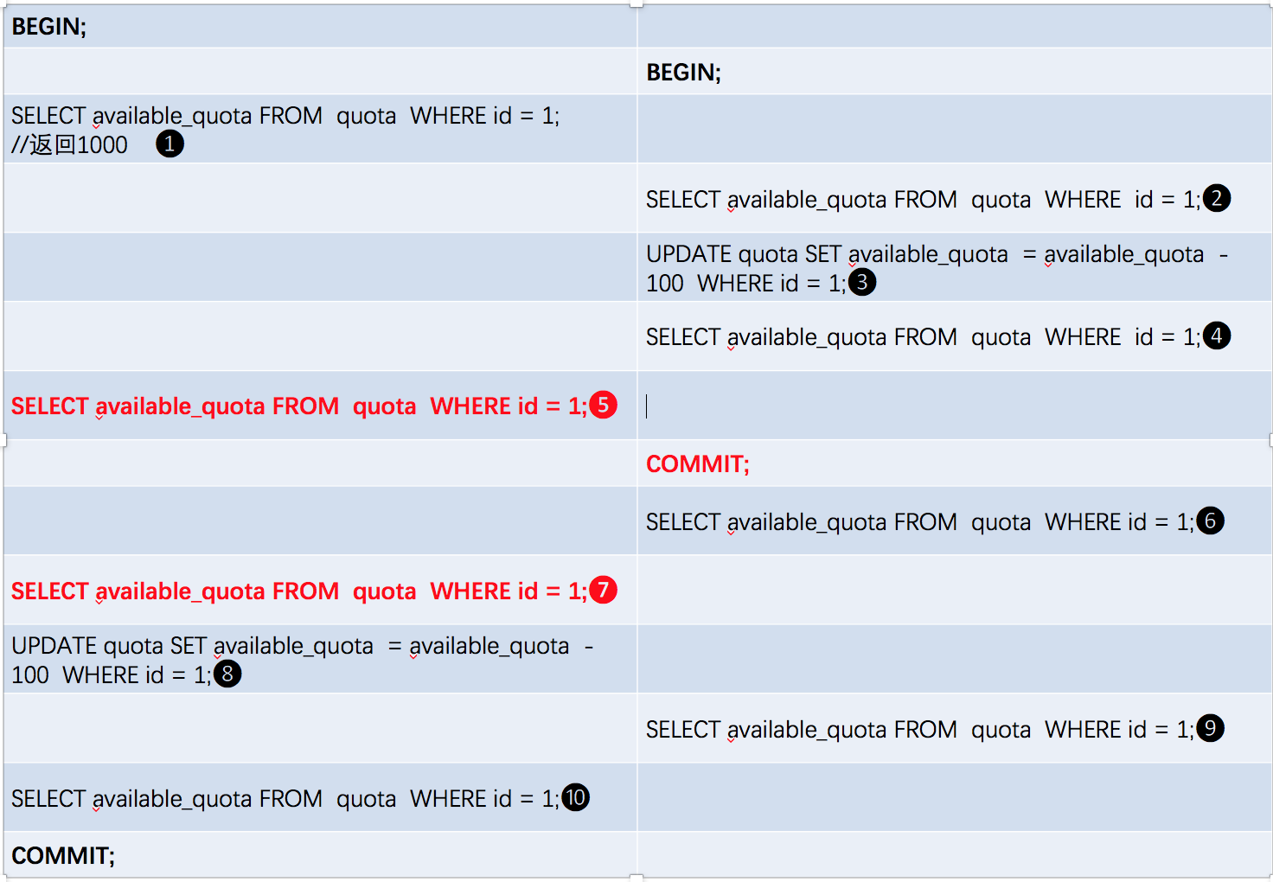
不可重复读
READ COMMITTED
❺❼不可重复读
Notes:
增加示例

Slide 21
幻读
BEGIN
 | BEGIN
SELECT * FROM quota； //返回id = 1 的行
 | SELECT * FROM quota;
 | INSERT INTO quota SET id = 2;
 | COMMIT;
SELECT * FROM quota ；
COMMIT;
快照读情况下，通过MVCC避免幻读
当前读情况下，通过锁避免幻读
Notes:
MVCC：解决快照读的幻读；
GAP锁： 解决当前读的幻读；
幻读问题是指一个事务的两次不同时间的相同查询返回了不同的的结果集。例如:一个 select 语句执行了两次，但是在第二次返回了第一次没有返回的行,那么这些行就是“phantom” row.

Slide 22
1.5 事物并发处理的演变
基于表的读写锁
基于行(索引)的读写锁
基于版本的并发控制(MVCC)

Slide 23
Content
1、基础知识
3、Innodb锁
4、并发额度扣款
2、MVCC

Slide 24
二 MVCC
定义
实现
快照读VS当前读

Slide 25
2.1 MVCC含义
多版本并发控制（Mutli Version Concurreny Control），也可称之为一致性非锁定读；
它通过行的多版本控制方式来读取当前执行时间数据库中的行数据；
实质上使用的是快照数据；
适用于RC，RR 隔离级别

Slide 26
MVCC的特点
读读非阻塞、读写非阻塞、写写阻塞
当开始一个查询后，读到的数据总是查询开始时那个时间点的快照。即使查询开始后，该行数据发生了变更。

Slide 27
2.2 MVCC的实现
行的隐藏列
Undo Log
可见性判断

Slide 28
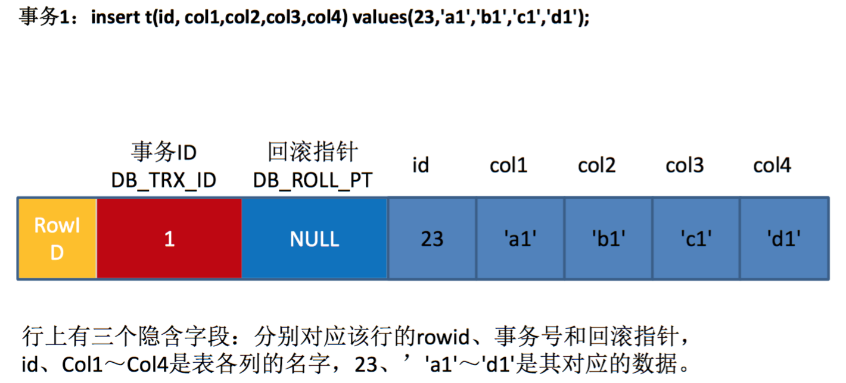
Innodb 隐藏列
ROW_ID
DB_TRX_ID
DB_ROLL_PTR

Slide 29
DML与隐藏列
SELECT： 事务每次只能读到创建版本号小于等于此次系统版本号的记录
INSERT：把当前系统版本号作为行记录的版本号
UPDATE：插入一条新记录，并把当前系统版本号作为行记录的版本号
DELETE：把当前系统版本号作为行记录的删除版本号？

Slide 30
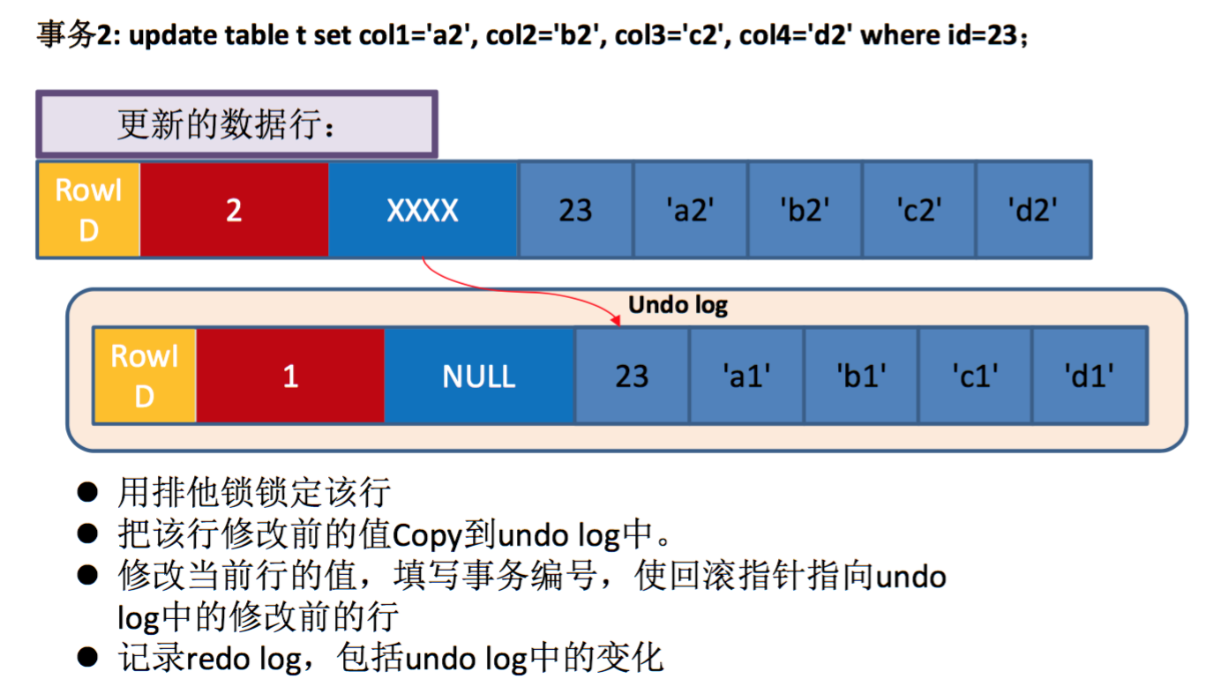
Undo Log

Slide 31
可见性判断
read_view对象
可见性算法
Notes:
每个事务首次执行快照读操作时，会创建一个read_view对象（可以理解为在当前事务中，为数据表建立了一个逻辑快照，read_view对象就是用来控制此逻辑快照的可见范围的）。事务提交后，其创建的read_view对象将被销毁。
read_view对象中有三个关键字段用于判断记录的可见范围。它们分别是trx_ids、low_limit_id、up_limit_id。 1. read_view->trx_ids：创建该read_view时，记录正活跃的其他事务的ID集合。事务ID在集合中降序排列，便于二分查找。 2. read_view->low_limit_id：当前活跃事务中的最大事务ID+1（即系统中最近一个尚未分配出去的事务号）。 3. read_view->up_limit_id：当前活跃事务中的最小事务ID。
3. 如果记录的版本号比自己事务的read_view->up_limit_id小，则该记录的当前版本一定可见。因为这些版本的内容形成于快照创建之前，且它们的事务也肯定已经commit了。或者如果记录的版本号等于自己事务的事务ID，则该记录的当前版本也一定可见，因为该记录版本就是本事务产生的。
4. 如果记录的版本号与自己事务的read_view->low_limit_id一样或比它更大，则该版本的记录的当前版本一定不可见。因为这些版本的内容形成于快照创建之后。
不可见有如下两层含义： 1. 如果该记录是新增或修改后形成的新版本记录，则对新增和修改行为不可见，即看不到最新的内容； 2. 如果该记录是标记为已删除形成的新版本记录，则对该删除行为不可见，即可以看到删除前的内容。
5. 当无法通过4和5快速判断出记录的可见性时，则查找该记录的版本号是否在自己事务的read_view->trx_ids列表中，如果在则该记录的当前版本不可见，否则该记录的当前版本可见。
6. 当一条记录判断出其当前版本不可见时，通过记录的DB_ROLL_PTR（undo段指针），尝试去当前记录的undo段中提取记录的上一个版本进行4~6中同样的可见性判断，如果可以则该记录的上一个版本可见。

Slide 32
read_view对象
trx_ids：创建该read_view时，记录正活跃的其他事务的ID集合，降序排列
low_limit_id：当前活跃事务中的最大事务
up_limit_id：当前活跃事务中的最小事务ID
创建事务的时候，innodb会将当前系统中的活跃事务列表（trx_sys->trx_list）创建一个副本（read_view）
Notes:
每个事务首次执行快照读操作时，会创建一个read_view对象（可以理解为在当前事务中，为数据表建立了一个逻辑快照，read_view对象就是用来控制此逻辑快照的可见范围的）。事务提交后，其创建的read_view对象将被销毁。
read_view对象中有三个关键字段用于判断记录的可见范围。它们分别是trx_ids、low_limit_id、up_limit_id。 1. read_view->trx_ids：创建该read_view时，记录正活跃的其他事务的ID集合。事务ID在集合中降序排列，便于二分查找。 2. read_view->low_limit_id：当前活跃事务中的最大事务ID+1（即系统中最近一个尚未分配出去的事务号）。 3. read_view->up_limit_id：当前活跃事务中的最小事务ID。
3. 如果记录的版本号比自己事务的read_view->up_limit_id小，则该记录的当前版本一定可见。因为这些版本的内容形成于快照创建之前，且它们的事务也肯定已经commit了。或者如果记录的版本号等于自己事务的事务ID，则该记录的当前版本也一定可见，因为该记录版本就是本事务产生的。
4. 如果记录的版本号与自己事务的read_view->low_limit_id一样或比它更大，则该版本的记录的当前版本一定不可见。因为这些版本的内容形成于快照创建之后。
不可见有如下两层含义： 1. 如果该记录是新增或修改后形成的新版本记录，则对新增和修改行为不可见，即看不到最新的内容； 2. 如果该记录是标记为已删除形成的新版本记录，则对该删除行为不可见，即可以看到删除前的内容。
5. 当无法通过4和5快速判断出记录的可见性时，则查找该记录的版本号是否在自己事务的read_view->trx_ids列表中，如果在则该记录的当前版本不可见，否则该记录的当前版本可见。
6. 当一条记录判断出其当前版本不可见时，通过记录的DB_ROLL_PTR（undo段指针），尝试去当前记录的undo段中提取记录的上一个版本进行4~6中同样的可见性判断，如果可以则该记录的上一个版本可见。

Slide 33
可见性算法
假设该行的当前事务id为trx_id_0。read view中最早的事务id为low_limit_id,最迟的事务id为up_limit_id 。
如果trx_id_0< low_limit_id的话，那么表明该行记录所在的事务已经在本次新事务创建之前就提交了，所以该行记录的当前值是可见的。跳到步骤6.
如果trx_id_0> up_limit_id的话，那么表明该行记录所在的事务在本次新事务创建之后才开启，所以该行记录的当前值不可见.跳到步骤5。
如果low_limit_id <=trx_id_0<= up_limit_id,那么表明该行记录所在事务在本次新事务创建的时候处于活动状态，从low_limit_id到up_limit_id进行遍历，如果trx_id_0等于他们之中的某个事务id的话，那么不可见。跳到步骤5.
从该行记录的DB_ROLL_PTR指针所指向的回滚段中取出最新的undo-log的版本号，将它赋值该trx_id_0，然后跳到步骤2.
将该可见行的值返回
Notes:
mysql中并不是根据事务的事务ID进行比较判断记录是否可见，而是根据每一行记录上的事务ID进行比较来判断记录是否可见。
每个事务首次执行快照读操作时，会创建一个read_view对象（可以理解为在当前事务中，为数据表建立了一个逻辑快照，read_view对象就是用来控制此逻辑快照的可见范围的）。事务提交后，其创建的read_view对象将被销毁。
read_view对象中有三个关键字段用于判断记录的可见范围。它们分别是trx_ids、low_limit_id、up_limit_id。 1. read_view->trx_ids：创建该read_view时，记录正活跃的其他事务的ID集合。事务ID在集合中降序排列，便于二分查找。 2. read_view->low_limit_id：当前活跃事务中的最大事务ID+1（即系统中最近一个尚未分配出去的事务号）。 3. read_view->up_limit_id：当前活跃事务中的最小事务ID。
3. 如果记录的版本号比自己事务的read_view->up_limit_id小，则该记录的当前版本一定可见。因为这些版本的内容形成于快照创建之前，且它们的事务也肯定已经commit了。或者如果记录的版本号等于自己事务的事务ID，则该记录的当前版本也一定可见，因为该记录版本就是本事务产生的。
4. 如果记录的版本号与自己事务的read_view->low_limit_id一样或比它更大，则该版本的记录的当前版本一定不可见。因为这些版本的内容形成于快照创建之后。
不可见有如下两层含义： 1. 如果该记录是新增或修改后形成的新版本记录，则对新增和修改行为不可见，即看不到最新的内容； 2. 如果该记录是标记为已删除形成的新版本记录，则对该删除行为不可见，即可以看到删除前的内容。
5. 当无法通过4和5快速判断出记录的可见性时，则查找该记录的版本号是否在自己事务的read_view->trx_ids列表中，如果在则该记录的当前版本不可见，否则该记录的当前版本可见。
6. 当一条记录判断出其当前版本不可见时，通过记录的DB_ROLL_PTR（undo段指针），尝试去当前记录的undo段中提取记录的上一个版本进行4~6中同样的可见性判断，如果可以则该记录的上一个版本可见。

Slide 34
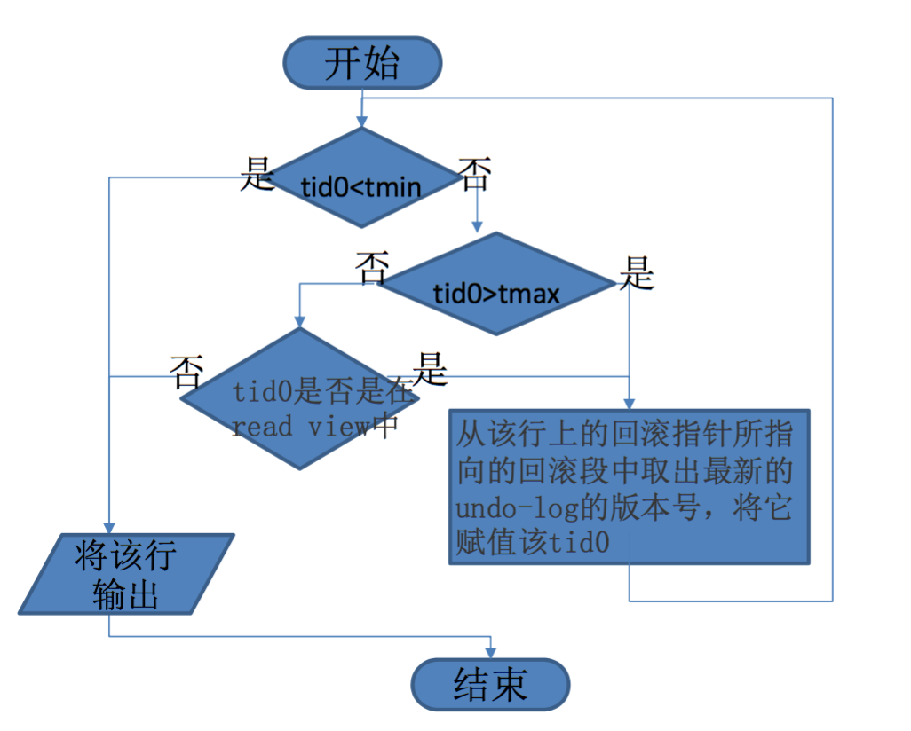
可见性判断
根据行的事务ID去判断；
不是根据当前事务ID去判断；
Notes:
每个事务首次执行快照读操作时，会创建一个read_view对象（可以理解为在当前事务中，为数据表建立了一个逻辑快照，read_view对象就是用来控制此逻辑快照的可见范围的）。事务提交后，其创建的read_view对象将被销毁。
read_view对象中有三个关键字段用于判断记录的可见范围。它们分别是trx_ids、low_limit_id、up_limit_id。 1. read_view->trx_ids：创建该read_view时，记录正活跃的其他事务的ID集合。事务ID在集合中降序排列，便于二分查找。 2. read_view->low_limit_id：当前活跃事务中的最大事务ID+1（即系统中最近一个尚未分配出去的事务号）。 3. read_view->up_limit_id：当前活跃事务中的最小事务ID。
3. 如果记录的版本号比自己事务的read_view->up_limit_id小，则该记录的当前版本一定可见。因为这些版本的内容形成于快照创建之前，且它们的事务也肯定已经commit了。或者如果记录的版本号等于自己事务的事务ID，则该记录的当前版本也一定可见，因为该记录版本就是本事务产生的。
4. 如果记录的版本号与自己事务的read_view->low_limit_id一样或比它更大，则该版本的记录的当前版本一定不可见。因为这些版本的内容形成于快照创建之后。
不可见有如下两层含义： 1. 如果该记录是新增或修改后形成的新版本记录，则对新增和修改行为不可见，即看不到最新的内容； 2. 如果该记录是标记为已删除形成的新版本记录，则对该删除行为不可见，即可以看到删除前的内容。
5. 当无法通过4和5快速判断出记录的可见性时，则查找该记录的版本号是否在自己事务的read_view->trx_ids列表中，如果在则该记录的当前版本不可见，否则该记录的当前版本可见。
6. 当一条记录判断出其当前版本不可见时，通过记录的DB_ROLL_PTR（undo段指针），尝试去当前记录的undo段中提取记录的上一个版本进行4~6中同样的可见性判断，如果可以则该记录的上一个版本可见。

Slide 35
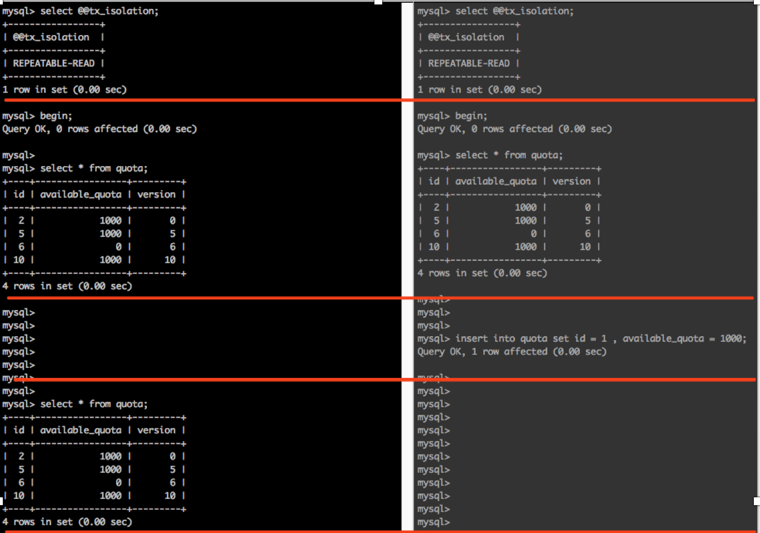
RR级别下的MVCC
解决幻读问题
Notes:
每个事务首次执行快照读操作时，会创建一个read_view对象（可以理解为在当前事务中，为数据表建立了一个逻辑快照，read_view对象就是用来控制此逻辑快照的可见范围的）。事务提交后，其创建的read_view对象将被销毁。
read_view对象中有三个关键字段用于判断记录的可见范围。它们分别是trx_ids、low_limit_id、up_limit_id。 1. read_view->trx_ids：创建该read_view时，记录正活跃的其他事务的ID集合。事务ID在集合中降序排列，便于二分查找。 2. read_view->low_limit_id：当前活跃事务中的最大事务ID+1（即系统中最近一个尚未分配出去的事务号）。 3. read_view->up_limit_id：当前活跃事务中的最小事务ID。
3. 如果记录的版本号比自己事务的read_view->up_limit_id小，则该记录的当前版本一定可见。因为这些版本的内容形成于快照创建之前，且它们的事务也肯定已经commit了。或者如果记录的版本号等于自己事务的事务ID，则该记录的当前版本也一定可见，因为该记录版本就是本事务产生的。
4. 如果记录的版本号与自己事务的read_view->low_limit_id一样或比它更大，则该版本的记录的当前版本一定不可见。因为这些版本的内容形成于快照创建之后。
不可见有如下两层含义： 1. 如果该记录是新增或修改后形成的新版本记录，则对新增和修改行为不可见，即看不到最新的内容； 2. 如果该记录是标记为已删除形成的新版本记录，则对该删除行为不可见，即可以看到删除前的内容。
5. 当无法通过4和5快速判断出记录的可见性时，则查找该记录的版本号是否在自己事务的read_view->trx_ids列表中，如果在则该记录的当前版本不可见，否则该记录的当前版本可见。
6. 当一条记录判断出其当前版本不可见时，通过记录的DB_ROLL_PTR（undo段指针），尝试去当前记录的undo段中提取记录的上一个版本进行4~6中同样的可见性判断，如果可以则该记录的上一个版本可见。

Slide 36
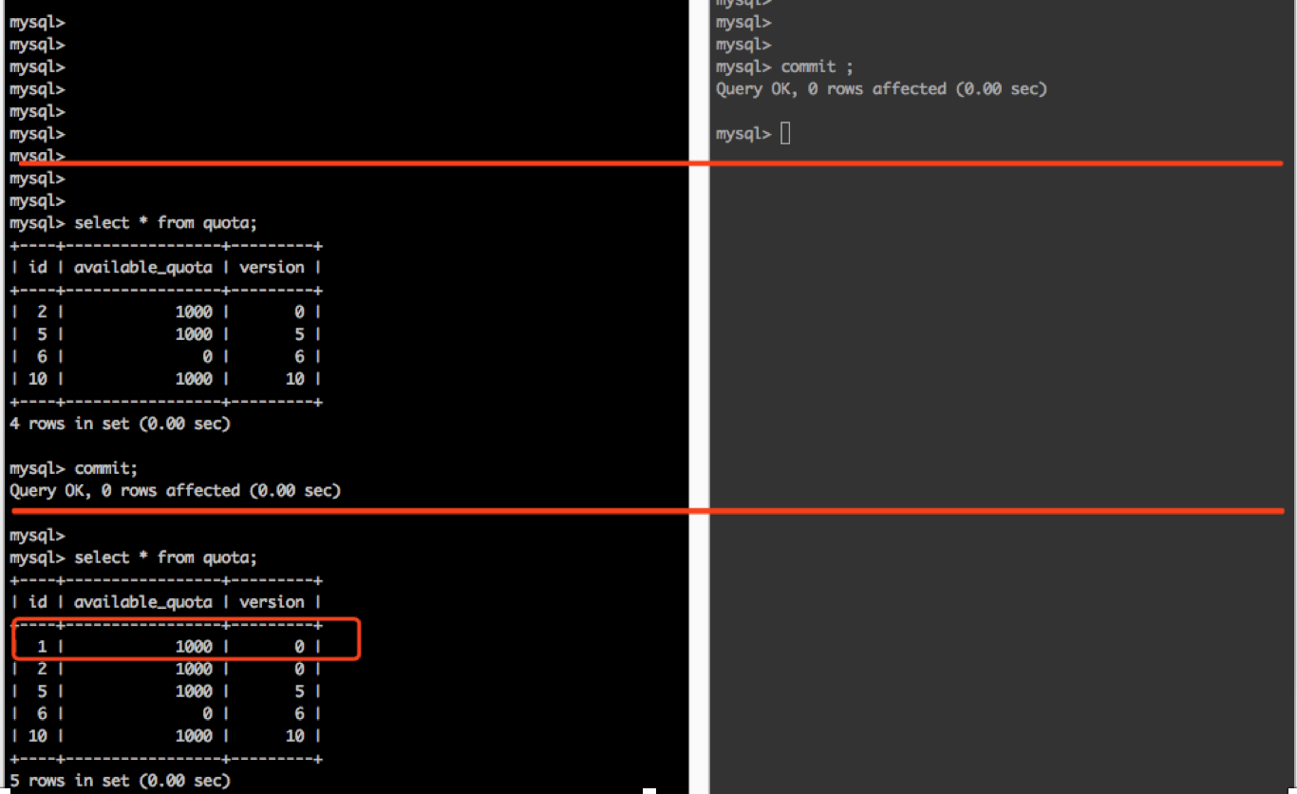
RR级别下的MVCC
解决幻读问题
Notes:
每个事务首次执行快照读操作时，会创建一个read_view对象（可以理解为在当前事务中，为数据表建立了一个逻辑快照，read_view对象就是用来控制此逻辑快照的可见范围的）。事务提交后，其创建的read_view对象将被销毁。
read_view对象中有三个关键字段用于判断记录的可见范围。它们分别是trx_ids、low_limit_id、up_limit_id。 1. read_view->trx_ids：创建该read_view时，记录正活跃的其他事务的ID集合。事务ID在集合中降序排列，便于二分查找。 2. read_view->low_limit_id：当前活跃事务中的最大事务ID+1（即系统中最近一个尚未分配出去的事务号）。 3. read_view->up_limit_id：当前活跃事务中的最小事务ID。
3. 如果记录的版本号比自己事务的read_view->up_limit_id小，则该记录的当前版本一定可见。因为这些版本的内容形成于快照创建之前，且它们的事务也肯定已经commit了。或者如果记录的版本号等于自己事务的事务ID，则该记录的当前版本也一定可见，因为该记录版本就是本事务产生的。
4. 如果记录的版本号与自己事务的read_view->low_limit_id一样或比它更大，则该版本的记录的当前版本一定不可见。因为这些版本的内容形成于快照创建之后。
不可见有如下两层含义： 1. 如果该记录是新增或修改后形成的新版本记录，则对新增和修改行为不可见，即看不到最新的内容； 2. 如果该记录是标记为已删除形成的新版本记录，则对该删除行为不可见，即可以看到删除前的内容。
5. 当无法通过4和5快速判断出记录的可见性时，则查找该记录的版本号是否在自己事务的read_view->trx_ids列表中，如果在则该记录的当前版本不可见，否则该记录的当前版本可见。
6. 当一条记录判断出其当前版本不可见时，通过记录的DB_ROLL_PTR（undo段指针），尝试去当前记录的undo段中提取记录的上一个版本进行4~6中同样的可见性判断，如果可以则该记录的上一个版本可见。

Slide 37
可见性分析
RR隔离级别下，❸的更新对❼不可见
Notes:
每个事务首次执行快照读操作时，会创建一个read_view对象（可以理解为在当前事务中，为数据表建立了一个逻辑快照，read_view对象就是用来控制此逻辑快照的可见范围的）。事务提交后，其创建的read_view对象将被销毁。
read_view对象中有三个关键字段用于判断记录的可见范围。它们分别是trx_ids、low_limit_id、up_limit_id。 1. read_view->trx_ids：创建该read_view时，记录正活跃的其他事务的ID集合。事务ID在集合中降序排列，便于二分查找。 2. read_view->low_limit_id：当前活跃事务中的最大事务ID+1（即系统中最近一个尚未分配出去的事务号）。 3. read_view->up_limit_id：当前活跃事务中的最小事务ID。
3. 如果记录的版本号比自己事务的read_view->up_limit_id小，则该记录的当前版本一定可见。因为这些版本的内容形成于快照创建之前，且它们的事务也肯定已经commit了。或者如果记录的版本号等于自己事务的事务ID，则该记录的当前版本也一定可见，因为该记录版本就是本事务产生的。
4. 如果记录的版本号与自己事务的read_view->low_limit_id一样或比它更大，则该版本的记录的当前版本一定不可见。因为这些版本的内容形成于快照创建之后。
不可见有如下两层含义： 1. 如果该记录是新增或修改后形成的新版本记录，则对新增和修改行为不可见，即看不到最新的内容； 2. 如果该记录是标记为已删除形成的新版本记录，则对该删除行为不可见，即可以看到删除前的内容。
5. 当无法通过4和5快速判断出记录的可见性时，则查找该记录的版本号是否在自己事务的read_view->trx_ids列表中，如果在则该记录的当前版本不可见，否则该记录的当前版本可见。
6. 当一条记录判断出其当前版本不可见时，通过记录的DB_ROLL_PTR（undo段指针），尝试去当前记录的undo段中提取记录的上一个版本进行4~6中同样的可见性判断，如果可以则该记录的上一个版本可见。

Slide 38
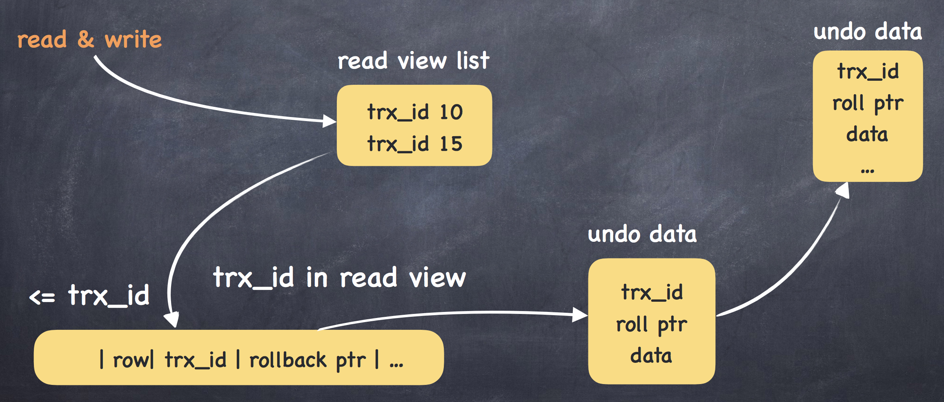
MVCC流程小结

Slide 39
2.4 快照读VS当前读
快照读
读取的是记录的可见版本
普通的查询即为快照读
当前读
读取的是记录的最新版本，会与dml语句发生阻塞。
select * from table where ? lock in share mode
select * from table where ? for update
Update、Insert、Delete

Slide 40
BEGIN; | BEGIN; | BEGIN;
SELECT available_quota FROM quota WHERE id = 1; //返回1000 |  | SELECT available_quota FROM quota WHERE id = 1; //返回1000
 | SELECT available_quota FROM quota WHERE id = 1;
 | UPDATE quota SET available_quota = available_quota -100 WHERE id = 1;
 | SELECT available_quota FROM quota WHERE id = 1;
SELECT available_quota FROM quota WHERE id = 1; |  | SELECT available_quota FROM quota WHERE id = 1;
 | COMMIT;
SELECT available_quota FROM quota WHERE id = 1; |  | SELECT available_quota FROM quota WHERE id = 1 FOR UPDATE;
UPDATE quota SET available_quota = available_quota -100 WHERE id = 1; |  | UPDATE quota SET available_quota = available_quota -100 WHERE id = 1;
SELECT available_quota FROM quota WHERE id = 1; |  | SELECT available_quota FROM quota WHERE id = 1;
COMMIT; |  | COMMIT;
Notes:
每个事务首次执行快照读操作时，会创建一个read_view对象（可以理解为在当前事务中，为数据表建立了一个逻辑快照，read_view对象就是用来控制此逻辑快照的可见范围的）。事务提交后，其创建的read_view对象将被销毁。
read_view对象中有三个关键字段用于判断记录的可见范围。它们分别是trx_ids、low_limit_id、up_limit_id。 1. read_view->trx_ids：创建该read_view时，记录正活跃的其他事务的ID集合。事务ID在集合中降序排列，便于二分查找。 2. read_view->low_limit_id：当前活跃事务中的最大事务ID+1（即系统中最近一个尚未分配出去的事务号）。 3. read_view->up_limit_id：当前活跃事务中的最小事务ID。
3. 如果记录的版本号比自己事务的read_view->up_limit_id小，则该记录的当前版本一定可见。因为这些版本的内容形成于快照创建之前，且它们的事务也肯定已经commit了。或者如果记录的版本号等于自己事务的事务ID，则该记录的当前版本也一定可见，因为该记录版本就是本事务产生的。
4. 如果记录的版本号与自己事务的read_view->low_limit_id一样或比它更大，则该版本的记录的当前版本一定不可见。因为这些版本的内容形成于快照创建之后。
不可见有如下两层含义： 1. 如果该记录是新增或修改后形成的新版本记录，则对新增和修改行为不可见，即看不到最新的内容； 2. 如果该记录是标记为已删除形成的新版本记录，则对该删除行为不可见，即可以看到删除前的内容。
5. 当无法通过4和5快速判断出记录的可见性时，则查找该记录的版本号是否在自己事务的read_view->trx_ids列表中，如果在则该记录的当前版本不可见，否则该记录的当前版本可见。
6. 当一条记录判断出其当前版本不可见时，通过记录的DB_ROLL_PTR（undo段指针），尝试去当前记录的undo段中提取记录的上一个版本进行4~6中同样的可见性判断，如果可以则该记录的上一个版本可见。

Slide 41
Content
1、基础知识
3、Innodb锁
4、并发额度扣款
2、MVCC

Slide 42
二 Innodb 锁
基础知识
锁的算法
锁的实现

Slide 43
2.1 基础知识—定义
锁机制用于管理对共享资源的并发访问
提供数据的完整性和一致性

Slide 44
2.1 基础知识—粒度
表锁；
页锁
行锁

Slide 45
2.1 基础知识—分类
乐观锁、悲观锁
共享锁(S)，排他锁(X)，意向锁(I，表锁)
SELECT * FROM table WHERE id = XXX LOCK IN SHARE MODE;
SELECT * FROM table WHERE id = XXX FOR UPDATE;

Slide 46
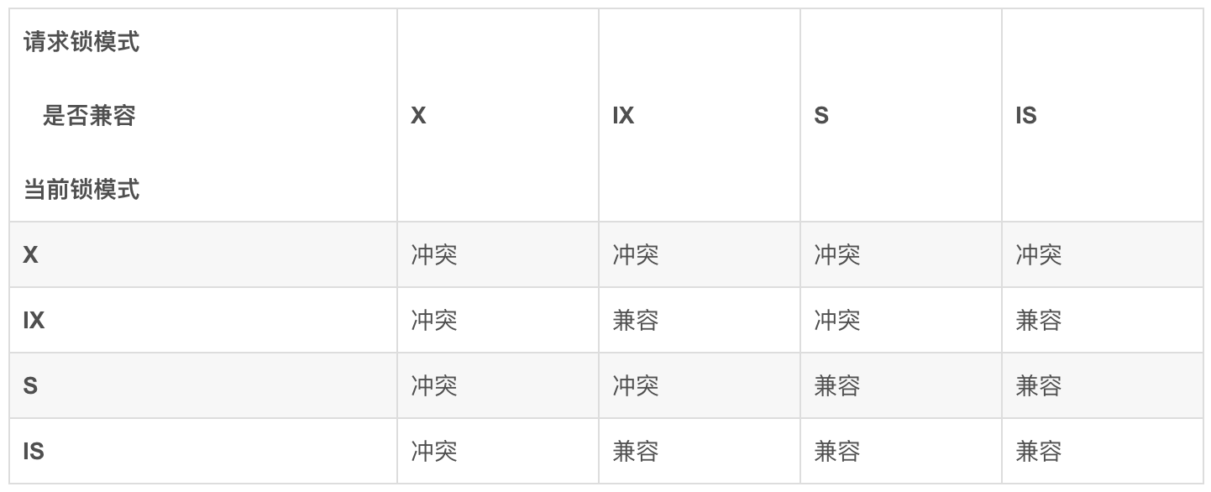
锁的兼容性

Slide 47
2.2 锁的算法
Record Lock
Gap Lock
Next-Key Lock
Notes:
Record lock ： 记录锁，锁定一个行记录
GAP lock :间隙锁，锁定一个区间;锁定一个范围的记录,但不包括记录本身.锁加在未使用的空闲空间上,可能是两个索引记录之间，也可能是第一个索引记录之前或最后一个索引之后的空间.
Next-Key Lock: 记录锁+间隙锁； 锁定记录+区间；

Slide 48
Record lock
单个行记录上锁
Notes:
Record lock ： 记录锁，锁定一个行记录
GAP lock :间隙锁，锁定一个区间;锁定一个范围的记录,但不包括记录本身.锁加在未使用的空闲空间上,可能是两个索引记录之间，也可能是第一个索引记录之前或最后一个索引之后的空间.
Next-Key Lock: 记录锁+间隙锁； 锁定记录+区间；

Slide 49
Gap lock
锁定一个范围区间，但不包含记录本身
根据索引划分范围区间
Notes:
innodb_locks_unsafe_for_binlog 设置为 1 关闭gap lock
Record lock ： 记录锁，锁定一个行记录
GAP lock :间隙锁，锁定一个区间;锁定一个范围的记录,但不包括记录本身.锁加在未使用的空闲空间上,可能是两个索引记录之间，也可能是第一个索引记录之前或最后一个索引之后的空间.
Next-Key Lock: 记录锁+间隙锁； 锁定记录+区间；

Slide 50
Next-Key Lock
Gap Lock + Record Lock
锁定一个范围，并且锁定记录本身
查询的列是唯一索引时，存储引擎会将Next-Key Lock 降级为Record Lock
Notes:
Record lock ： 记录锁，锁定一个行记录
GAP lock :间隙锁，锁定一个区间;锁定一个范围的记录,但不包括记录本身.锁加在未使用的空闲空间上,可能是两个索引记录之间，也可能是第一个索引记录之前或最后一个索引之后的空间.
Next-Key Lock: 记录锁+间隙锁； 锁定记录+区间；

Slide 51
2.3 锁的实现
基于索引实现
针对索引上锁

Slide 52
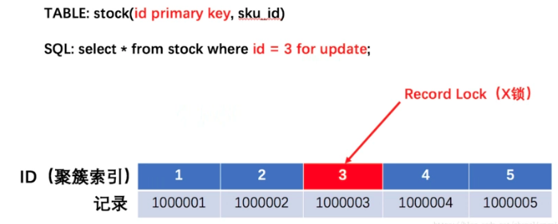
聚簇索引使用等值查询

Slide 53
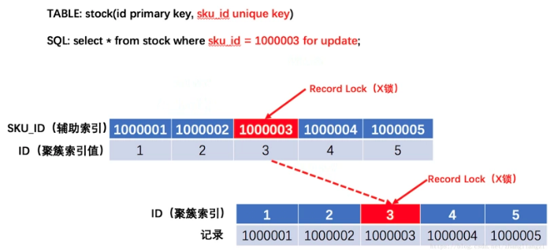
唯一索引使用等值查询

Slide 54
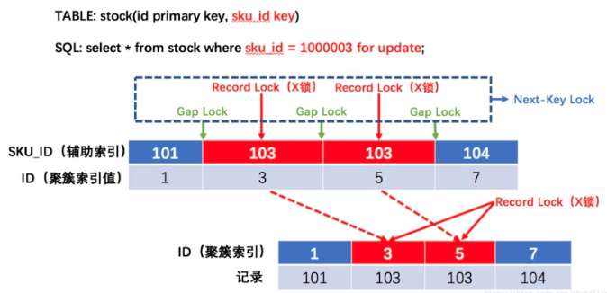
辅助索引使用等值查询

Slide 55
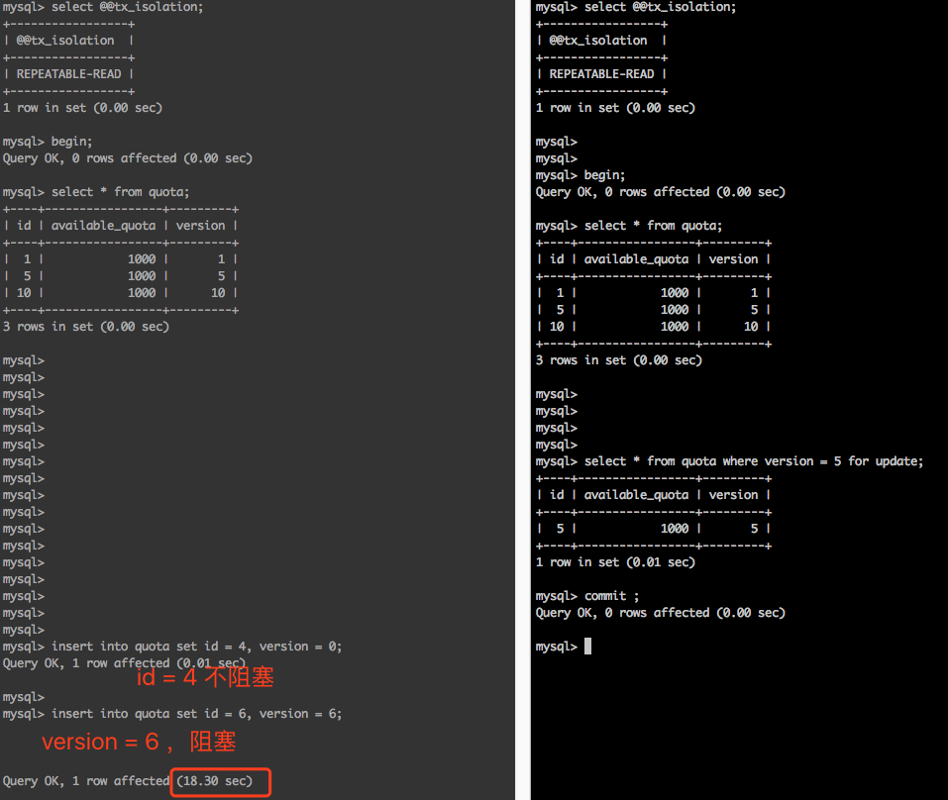
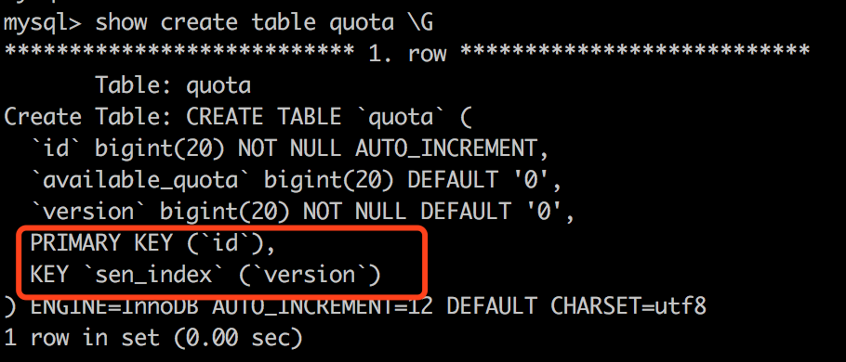
2.4 Gap Lock 解决幻读
quota 表对version 创建辅助索引
辅助索引的GAP锁，锁住（1，5），（5，10）区间范围，此范围内更新数据会阻塞

Slide 56
2.5 information_schema 相关表
INNODB_TRX
INNODB_LOCKS
INNODB_LOCK_WAITS

Slide 57
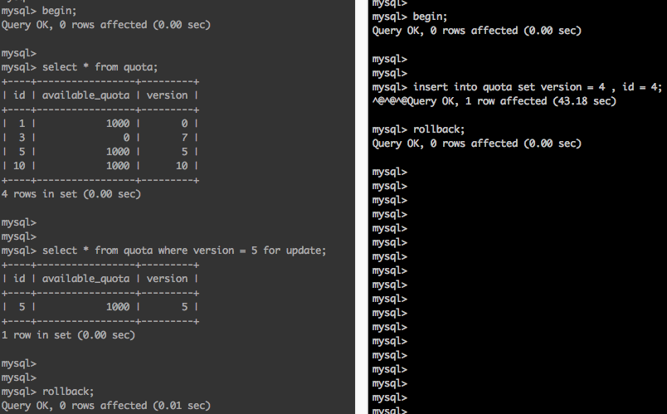
case: GAP锁锁定范围导致阻塞

Slide 58
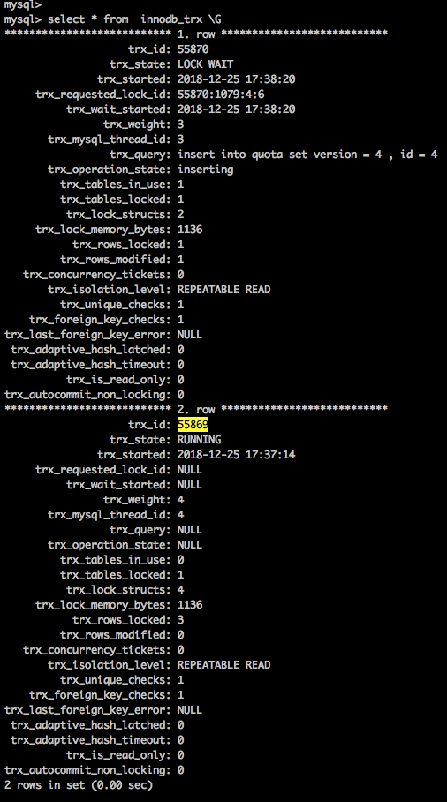
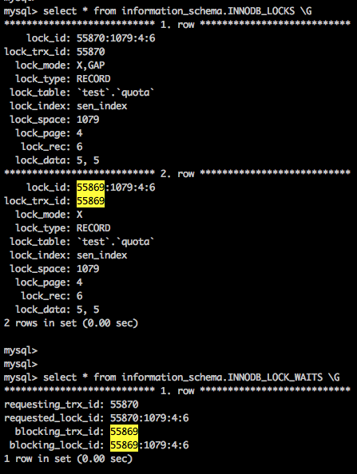
innodb_trx
innodb_locks
innodb_lock_waits

Slide 59
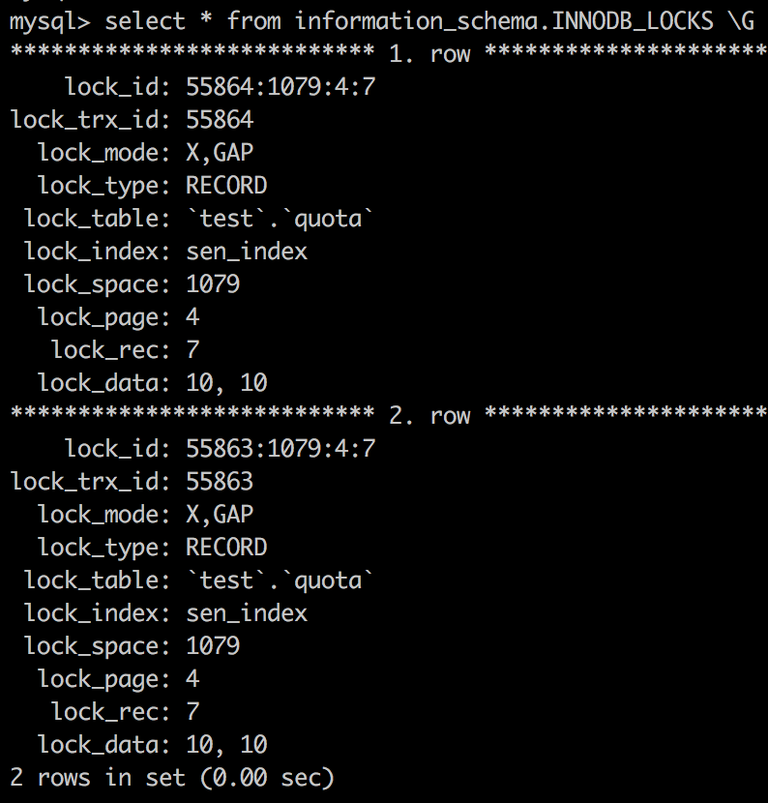
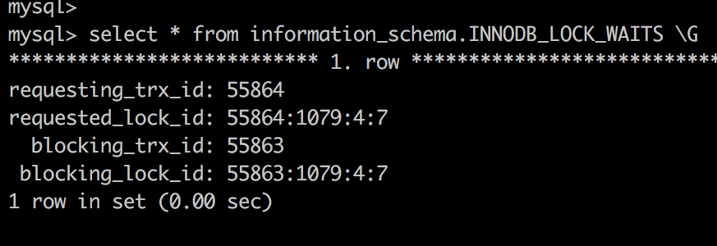
INNODB_LOCKS
information_schema.innodb_lock_waits
Information_schema.innodb_locks
Notes:
https://www.2cto.com/database/201410/347771.html
c) lock_mode：锁的模式。
d) lock_type：锁的类型，表锁还是行锁

Slide 60
2.6 锁的注意事项
是否命中索引
是都有符合的数据行
并发事务避免锁等待。（如使用 s 锁锁定数据，然后更新数据，并发请求时，容易锁等待及死锁）
SO:
为什么DML规范建议使用主键更新数据?

Slide 61
Content
1、基础知识
3、Innodb锁
4、并发额度扣款
2、MVCC

Slide 62
四 并发额度扣款
背景：
不同订单针对同一额度（如公司额度）扣款
同一订单重试扣款

Slide 63
4.1 乐观锁实现
法一：使用版本判断是否当前数据
法二：使用数据的当前读

Slide 64
4.1 乐观锁 -- 版本校验
SELECT available_quota FROM qutoa WHERE id = XX; //available_quota = 1000
UPDATE quota SET available_quota = 900 WHERE available_quota = 1000 and id = XX;
优点：不需要对读上锁
缺点：并发时，可能需要重试多次；

Slide 65
4.1 乐观锁实现 -- 当前读
UPDATE quota SET available_quota = available_quota-100 WHERE id = XX;
优点：不需要判断是否是查询的数据
缺点：不易获取额度更新前后的数据记录业务日志

Slide 66
4.2 悲观锁实现
法三：S 锁实现
法四：X 锁实现

Slide 67
4.2 悲观锁 -- S锁实现
SELECT available_quota FROM quota WHERE id = XX LOCK IN SHARE MODE;
UPDATE quota SET available_quota = available_quota-100 WHERE id = XX;
if updated;
return true;
优点：幂等判断准确；
缺点：并发时易发生锁等待，不建议使用

Slide 68
4.2 悲观锁 -- X锁实现
SELECT available_quota FROM quota WHERE id = XX FOR UPDATE;
UPDATE quota SET available_quota = available_quota-100 WHERE id = XX;
优点：幂等判断更准确；
缺点：业务方数据锁唯一保证，推后至数据库保证

Slide 69
4.3 分布式锁实现
法五：业务方针对请求加锁，并行额度处理转为串行处理
优点：将并发压力转移至业务层
缺点：需要结合inrouter 超时时间，sql 执行超时时间，合理设置锁的过期时间

Slide 70
总结
事务基础（ACID，丢失更新，幻读等）
MVCC（行的隐藏列，Undo Log，CURD操作与行的版本的关系，行的多个版本可见性判断 ）
基于锁的并发实现（表锁，行锁，锁的兼容性，算法及其实现）

Slide 71
TODO--（最终一致性）
Redo Log & Undo Log 的存储与更新，如何保证强一致性
Binglog 如何保证最终一致性
跨库事务最终一致性实现方式

Slide 72
我的问题
问题一：
描述MVCC的创建时间和更新时间 对应的是DB_TRX_ID ， 删除时间是否也是对应该字段，如果不是，则其是什么？（附，已知行的存储 接口包含deleted flag 字段标识该行是否已经删除）
问题二：
事务内的更新对本事务可见是如何实现的？（附，已知read view 对象 的tx_ids 属性不包含 本事务ID，难道针对是否是本事务有个特殊的判断的逻辑，不完全遵从可见性算法？）

Slide 73
我的问题
问题三：
共享锁的应用场景？

Slide 74
THANK YOU！
路漫漫其修远兮，吾将上线而求索

Slide 75

扫码给好评

Slide 76
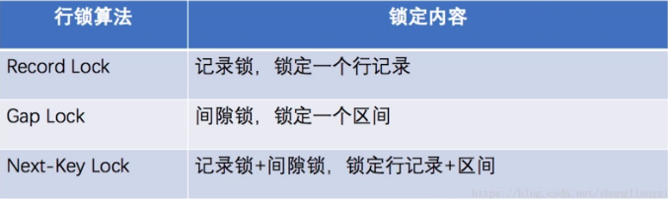
2.4 锁的算法
Record lock
Gap lock
The Next-key lock
Notes:
Record lock ： 记录锁，锁定一个行记录
GAP lock :间隙锁，锁定一个区间
Next-Key Lock: 记录锁+间隙锁； 锁定记录+区间；

Slide 77
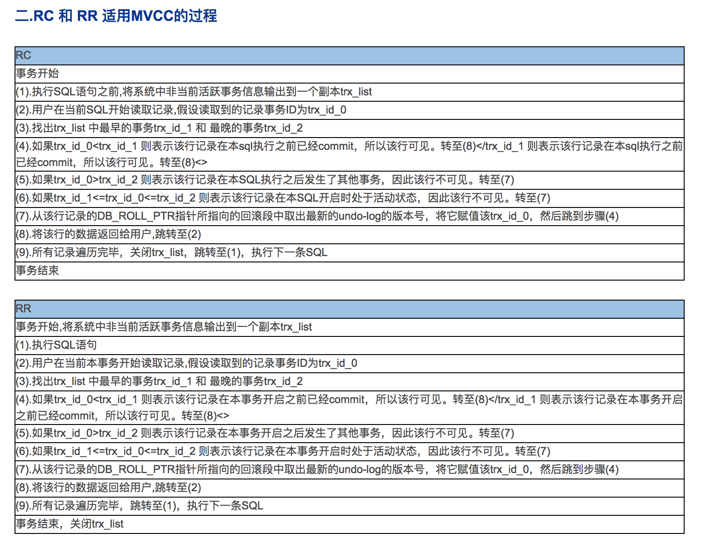
2.2 MVCC 与隔离级别

Slide 78

可见性判断
并不是用当前事务ID与表中各个数据行上的事务ID比较
可见性算法
Notes:
每个事务首次执行快照读操作时，会创建一个read_view对象（可以理解为在当前事务中，为数据表建立了一个逻辑快照，read_view对象就是用来控制此逻辑快照的可见范围的）。事务提交后，其创建的read_view对象将被销毁。
read_view对象中有三个关键字段用于判断记录的可见范围。它们分别是trx_ids、low_limit_id、up_limit_id。 1. read_view->trx_ids：创建该read_view时，记录正活跃的其他事务的ID集合。事务ID在集合中降序排列，便于二分查找。 2. read_view->low_limit_id：当前活跃事务中的最大事务ID+1（即系统中最近一个尚未分配出去的事务号）。 3. read_view->up_limit_id：当前活跃事务中的最小事务ID。
3. 如果记录的版本号比自己事务的read_view->up_limit_id小，则该记录的当前版本一定可见。因为这些版本的内容形成于快照创建之前，且它们的事务也肯定已经commit了。或者如果记录的版本号等于自己事务的事务ID，则该记录的当前版本也一定可见，因为该记录版本就是本事务产生的。
4. 如果记录的版本号与自己事务的read_view->low_limit_id一样或比它更大，则该版本的记录的当前版本一定不可见。因为这些版本的内容形成于快照创建之后。
不可见有如下两层含义： 1. 如果该记录是新增或修改后形成的新版本记录，则对新增和修改行为不可见，即看不到最新的内容； 2. 如果该记录是标记为已删除形成的新版本记录，则对该删除行为不可见，即可以看到删除前的内容。
5. 当无法通过4和5快速判断出记录的可见性时，则查找该记录的版本号是否在自己事务的read_view->trx_ids列表中，如果在则该记录的当前版本不可见，否则该记录的当前版本可见。
6. 当一条记录判断出其当前版本不可见时，通过记录的DB_ROLL_PTR（undo段指针），尝试去当前记录的undo段中提取记录的上一个版本进行4~6中同样的可见性判断，如果可以则该记录的上一个版本可见。

Slide 79
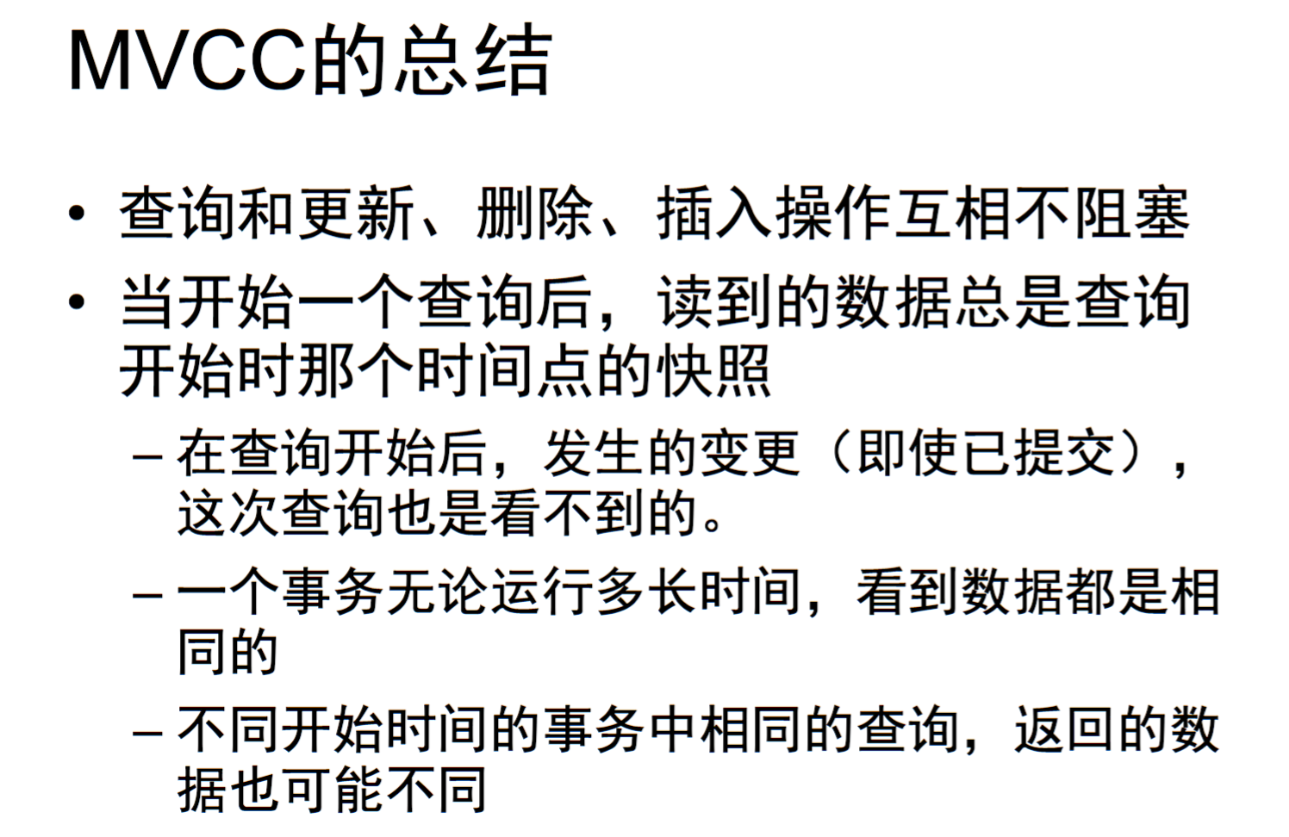
MVCC的特点

Slide 80
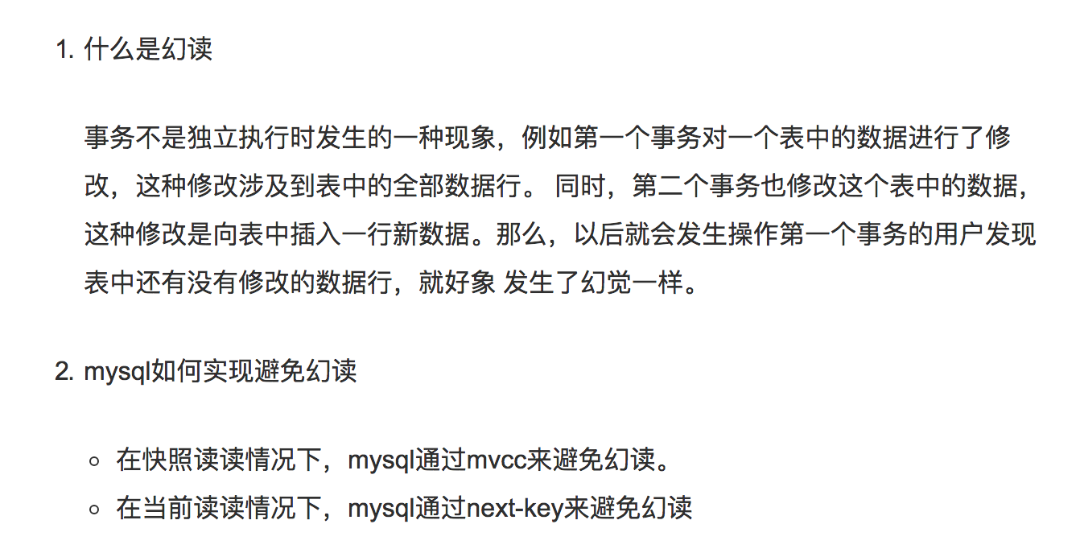
幻读
Notes:
幻读问题是指一个事务的两次不同时间的相同查询返回了不同的的结果集。例如:一个 select 语句执行了两次，但是在第二次返回了第一次没有返回的行,那么这些行就是“phantom” row.

Slide 81
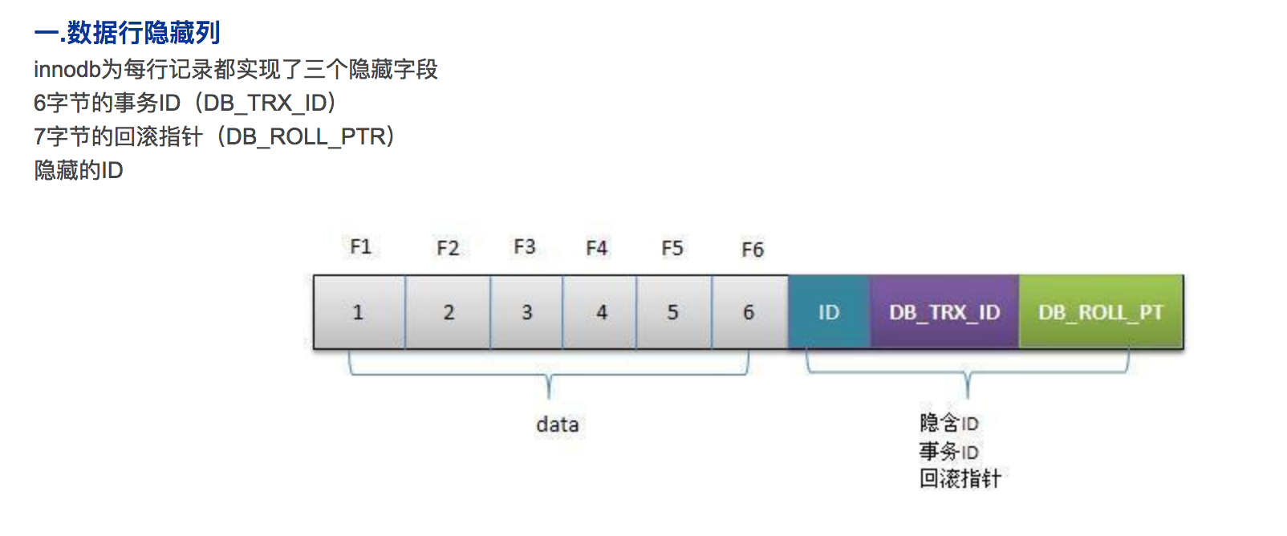
Innodb 隐藏列
ROW_ID
DB_TRX_ID
DB_ROLL_PTR

Slide 82
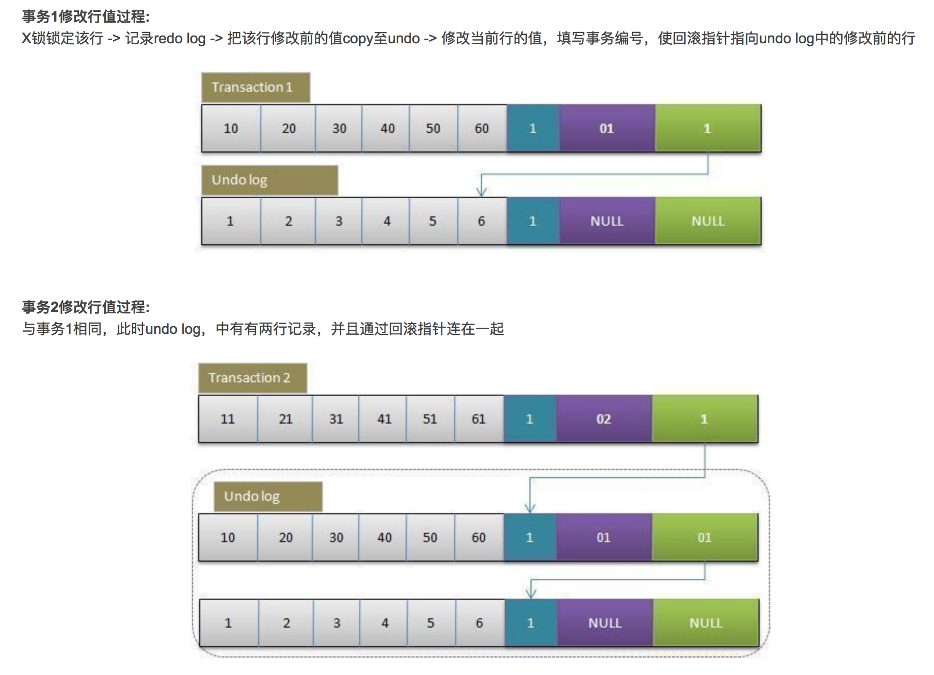
Undo Log

Slide 83
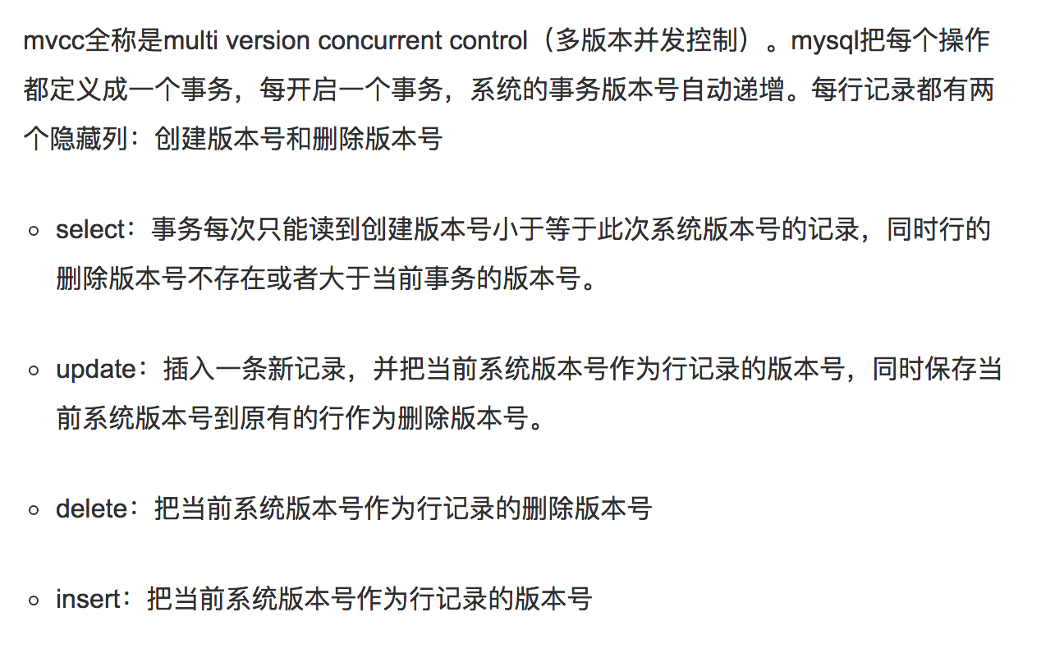
DML与MVCC

Slide 84
三 Redo log & undo Log
Redo log
物理日志，记录的是页的物理修改操作
实现持久性
顺序写
Undo log
逻辑日志，根据每行记录进行操作
帮助事务回滚
MVCC

Slide 85
3.1 redo log

Slide 86
3.2 undo log
Undo segment
逻辑修改

Slide 87
DML与隐藏列
SELECT： 事务每次只能读到创建版本号小于等于此次系统版本号的记录，或者行的删除版本号不存在或者大于当前事务的版本号；
INSERT：把当前的系统版本号作为行记录的版本号；
UPDATE：插入一条新记录，并把当前系统版本号作为行的记录的版本号，同时保存当前系统版本号到原有的行作为删除版本号；
DELETE：把当前系统版本号作为行记录的删除版本号；

